Slide 1
Chang Healthcare HTML/CSS/Javascript 퍼블리싱 가이드
version. 2023.03.02.001

Slide 2
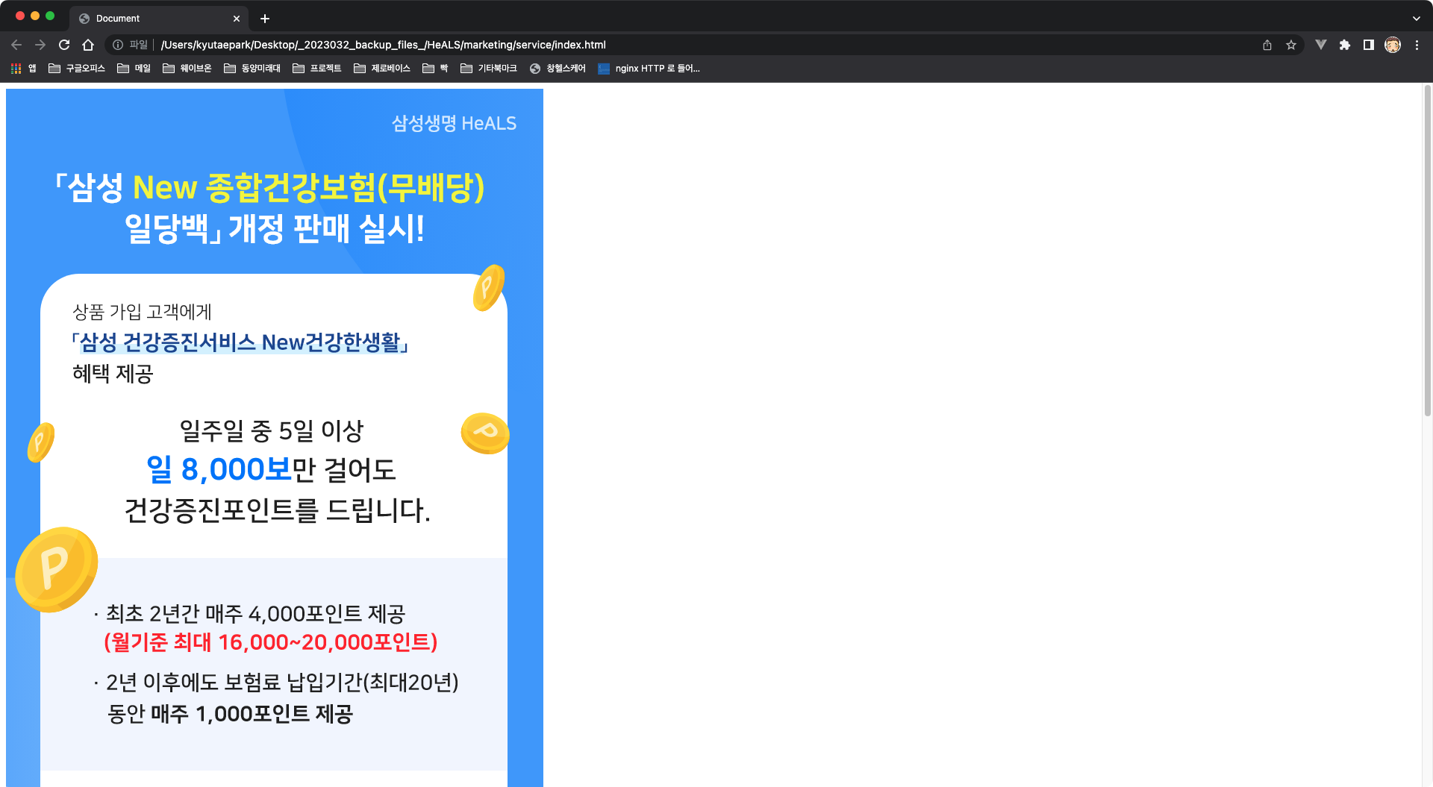

Slide 3
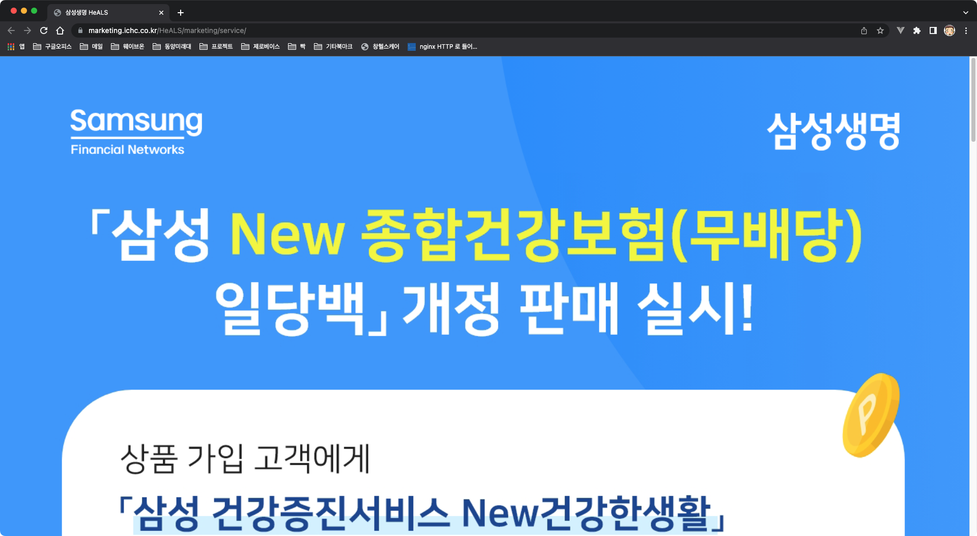

Slide 4
디바이스
Mobile only
Mobile and PC
PC
반응형 웹

Slide 5
반응형 웹
여러가지 개념과 사항들이 있겠지만, 크게
디바이스 이슈
해상도 이슈
이중에서도 해상도 이슈가 가장 중요함

Slide 6
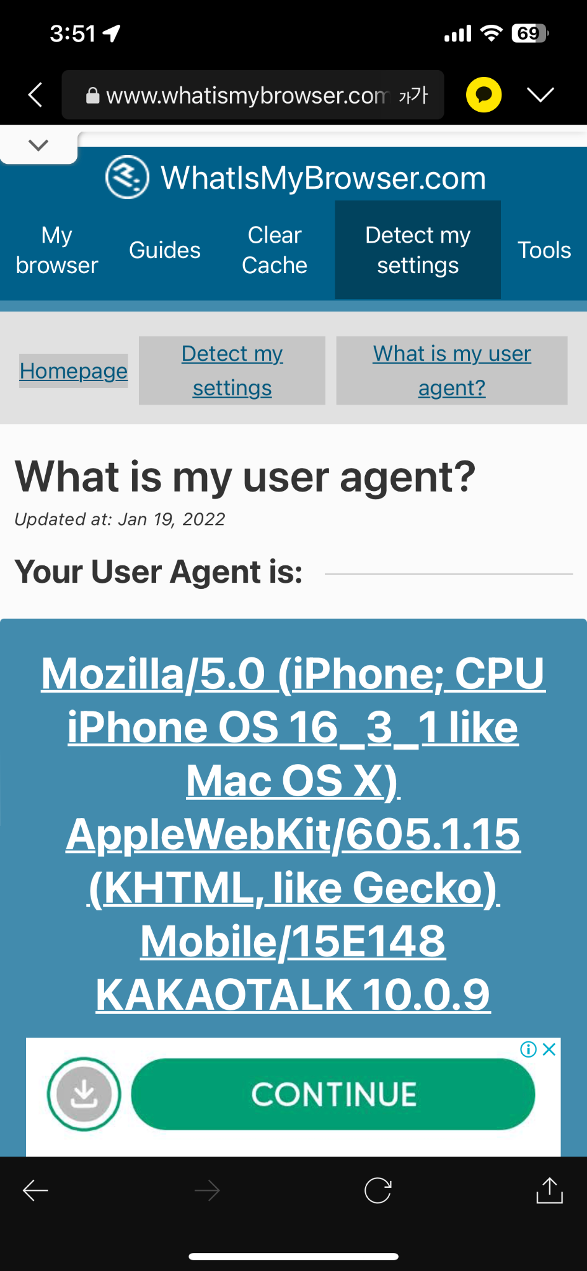
디바이스 이슈
일반적으로 useragent로 디바이스 구분 처리
하이브리드 앱일 경우 → 단말에서 카카오(좀더 커스터마이징 할 수 있음)
웹일 경우 → 일반적인 useraget로 처리

Slide 7
해상도 이슈
일반적인 폰의 해상도와 웹 해상도는 다름
예를 들어,
“what is my resolution” 검색!

Slide 8
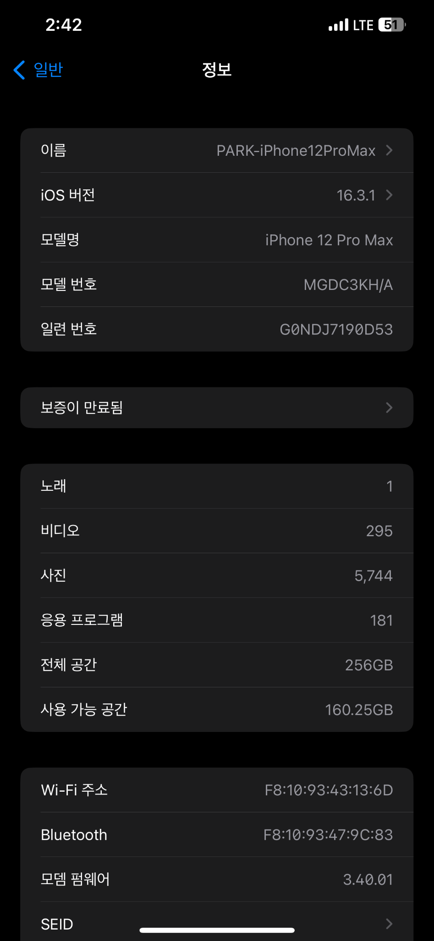
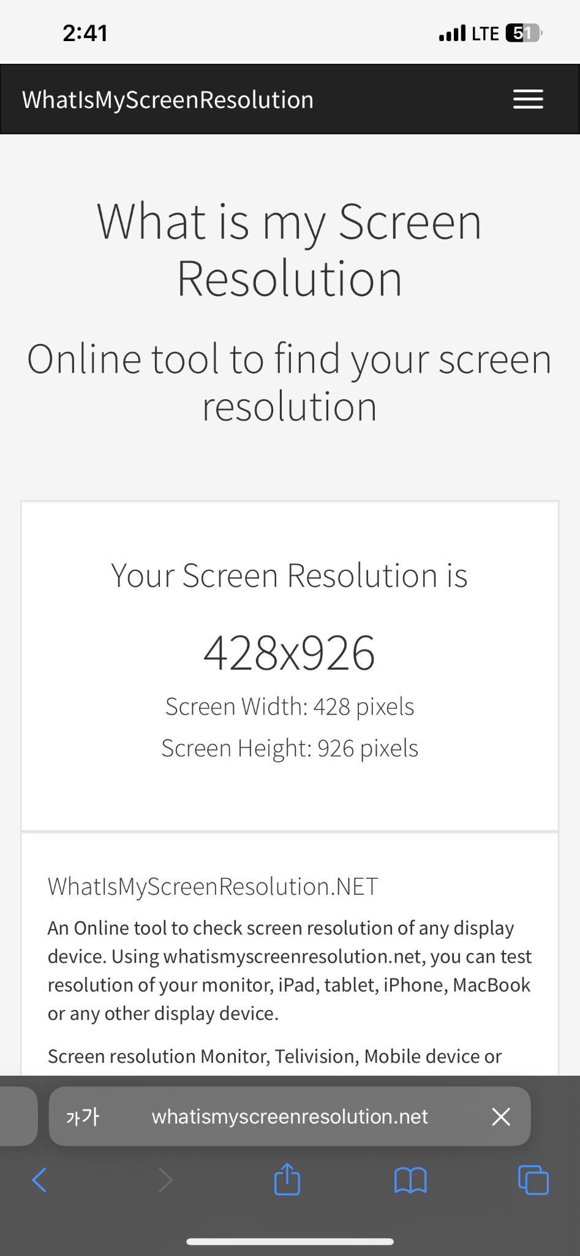
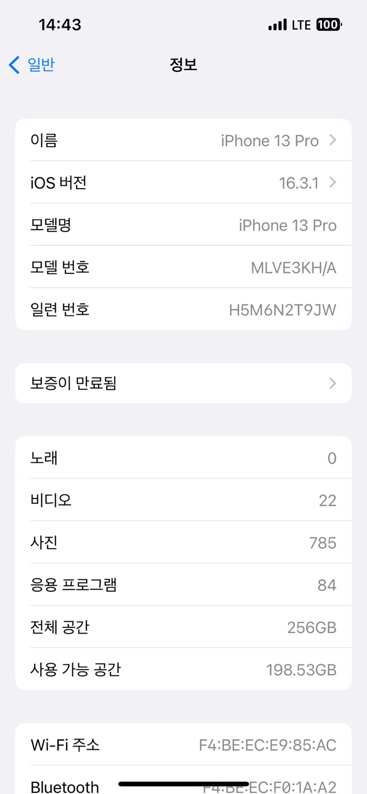
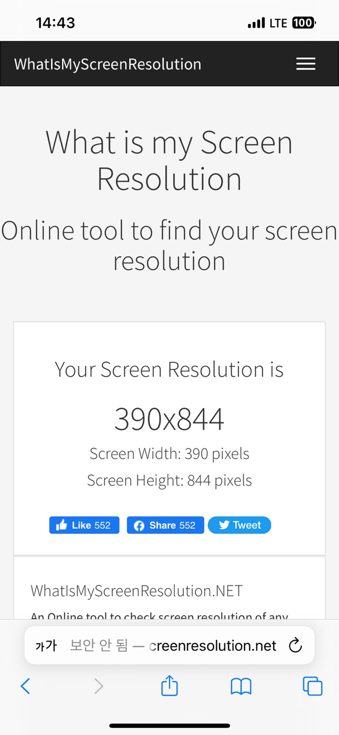

Slide 9
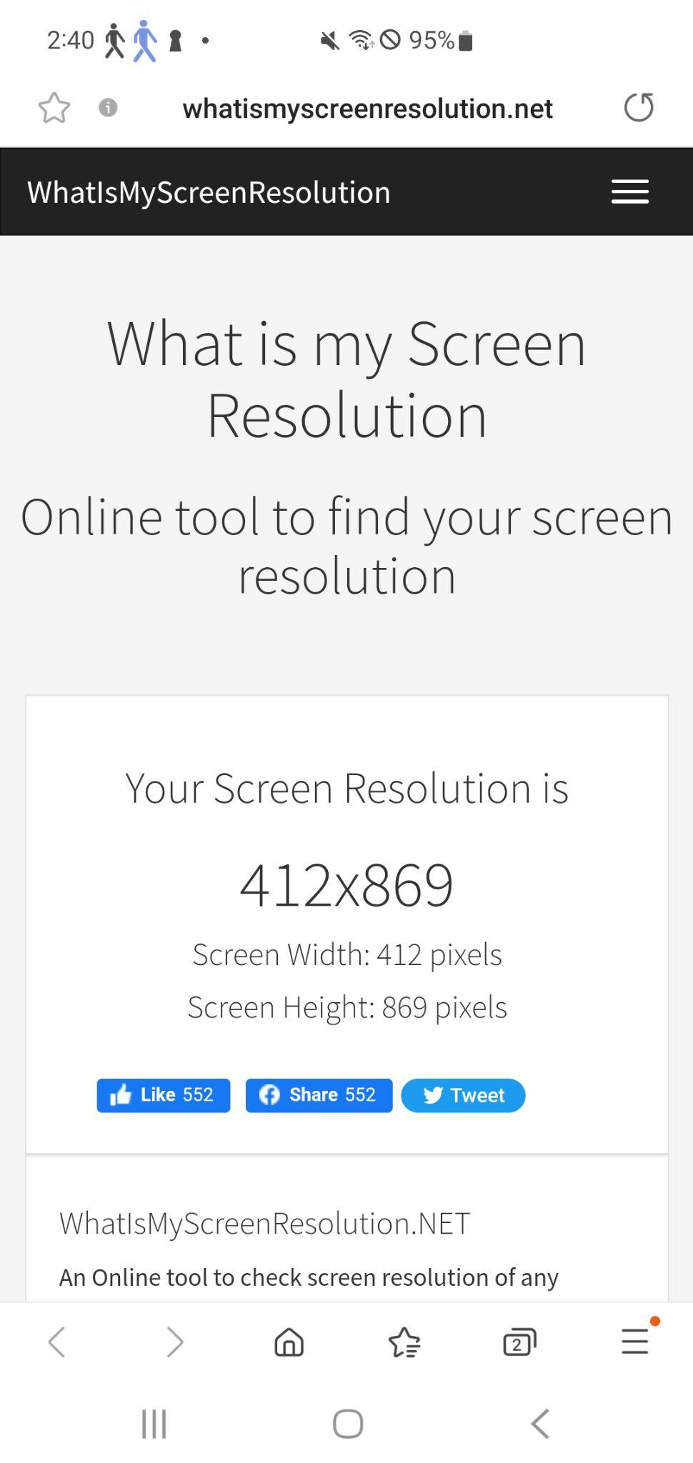
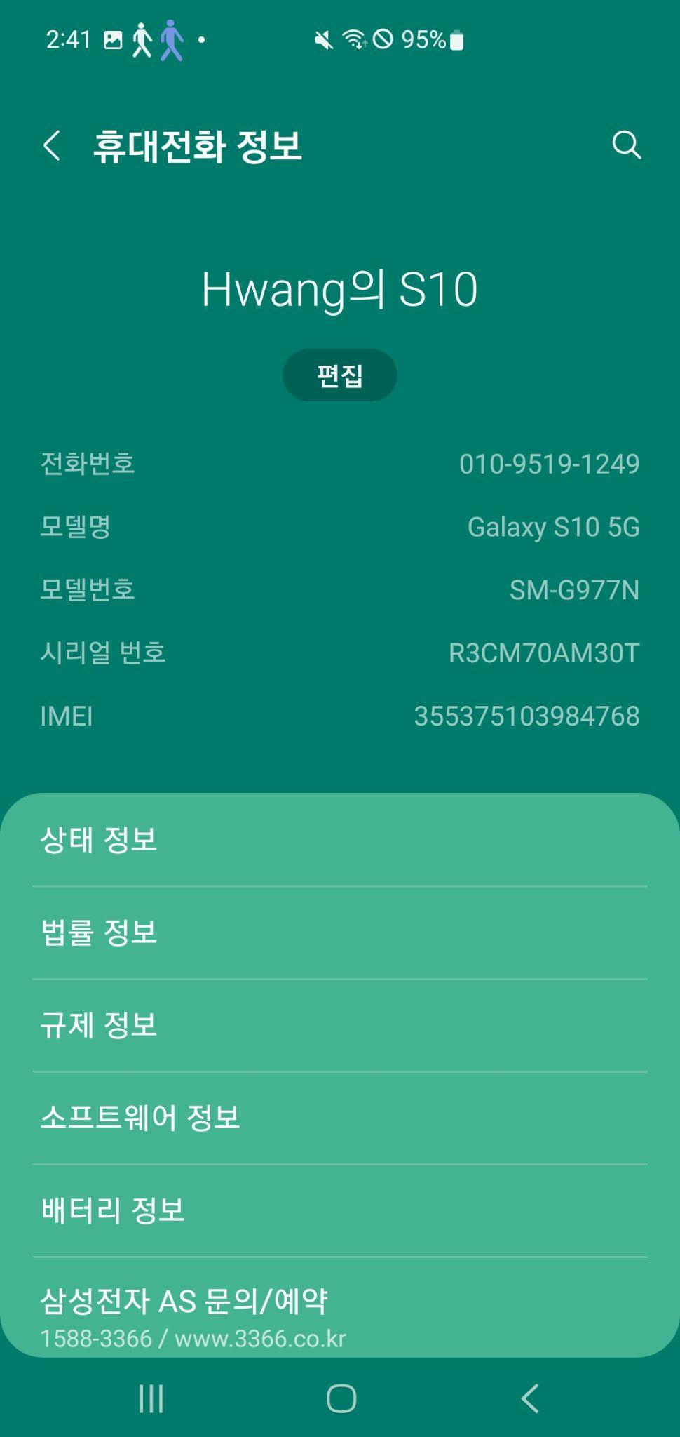
https://namu.wiki/w/%EA%B0%A4%EB%9F%AD%EC%8B%9C%20S10?from=S10

Slide 10
해상도 이슈
아이폰3GS, 갤럭시S 로 거슬러 올라가서…
아이폰3GS는 320
갤럭시S는 340? 360? 헤깔림
갤럭시S3부터는 360임
문제는, 아이폰4 → ? 이때부터 레티나 디스플레이적용
⇒ 결론, 400~420 정도의 반응형 해상도로 작업을 함(폰의 경우)
그럼 패드나 탭은 ? 이부분은 1024 ~ 1280이 표준 해상도 인데, 문제는 옆으로 돌렸을때도 감암을 해야 함 이정도는 거의 PC수준이라 PC로 감안해서 작업을 함(물론, 업무에 따라 다르겠지만.)

Slide 11
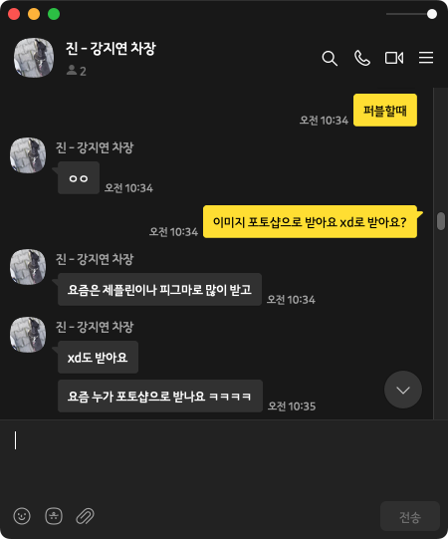
퍼블리싱 진행
일단, 전달받은 파일이 어떤 부분인지도 중요
PSD 파일인지?
제플린이나 피그마로 작업을 함
⇒ 이유는 앱의 경우도 결국 사이즈와 색상 가이드를 다 정리해서 줘야 하는 반면에 제플린, 피그마, XD는 그 파일 자체에 가이드가 있기 때문에…
무엇보다도 반응형이죠, 해서 작업은 벡터 베이스로 처리함. 역시 이유는 폰 사이즈의 다양성 때문에…

Slide 12

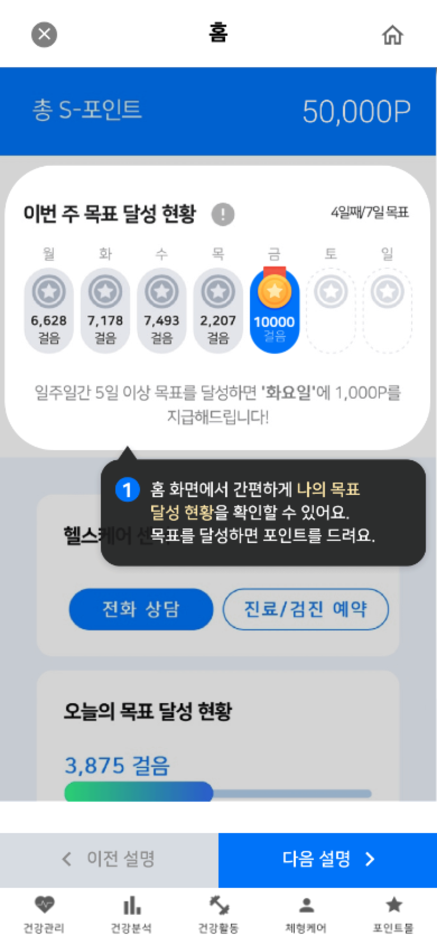
퍼블리싱 진행
소스 내용

Slide 13
최적화
html , css, js
image

